Slide 1
Презентация проекта для конкурса PROFмастерства:
«Разработка веб сервиса для оформления заявок в банк»
Подготовлено командой «IT-club»

Slide 2
Нашей задачей в целях данного проекта стала реализация такого программного продукта как «Web- сервис для оформления заявок в банк»
Его основные цели:
Разработка макета WEB сайта, с функцией оформления кредитных розничных заявок в банк
Система авторизации пользователя в систему
Итоговый проект нужно выложить в Docker- GitHub

Slide 3








При реализации данного проекта мы использовали такие технологии и языки программирования как:

Slide 4
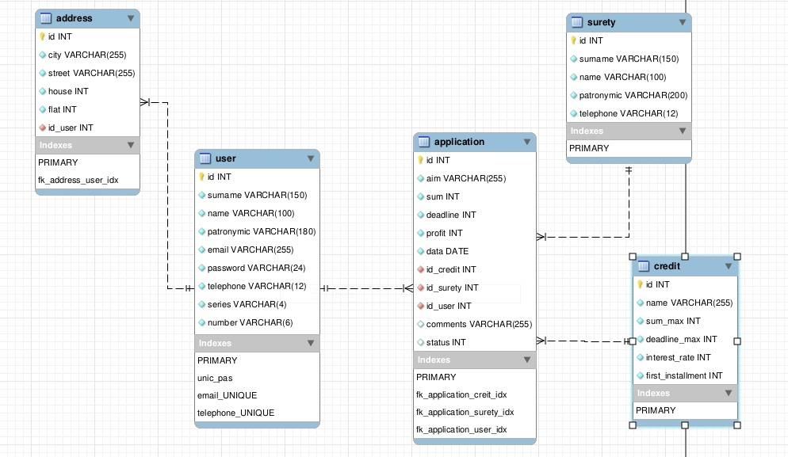
ER-модель

Slide 5
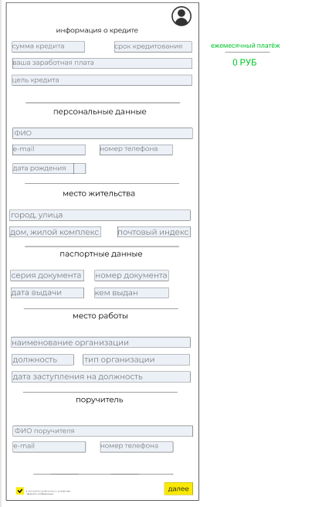
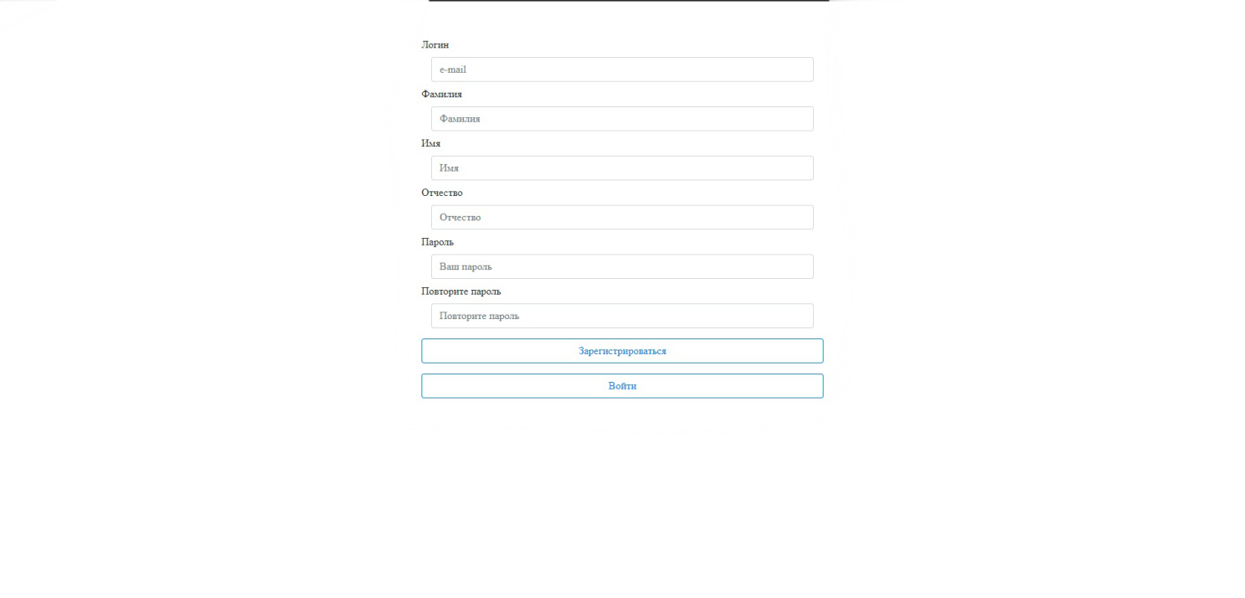
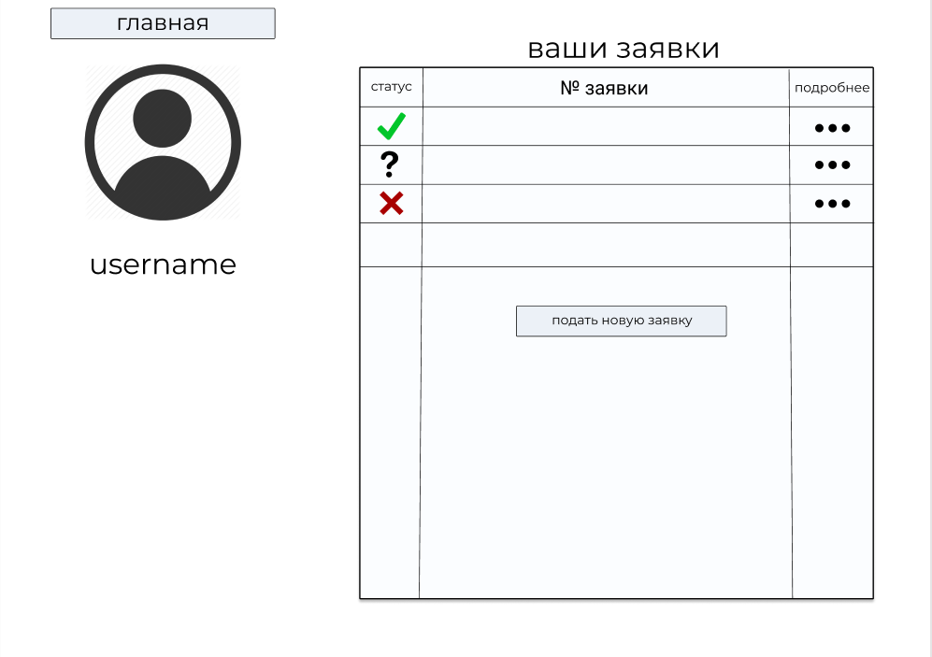
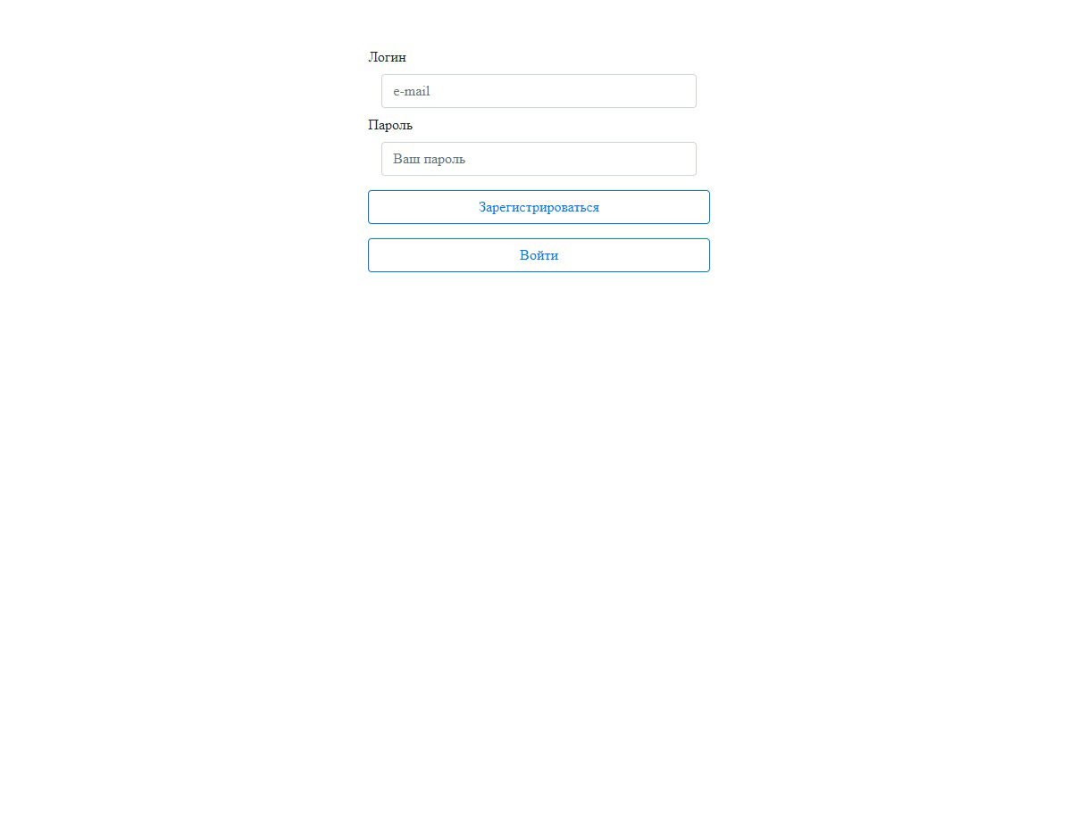
При реализации нашего программного продукта мы опирались исключительно на дизайн передовых банковских систем, хоть мы и старались найти собственную «изюминку»
Интерфейс оформления кредита
Авторизация и регистрация
Личный кабинет пользователя

Slide 6
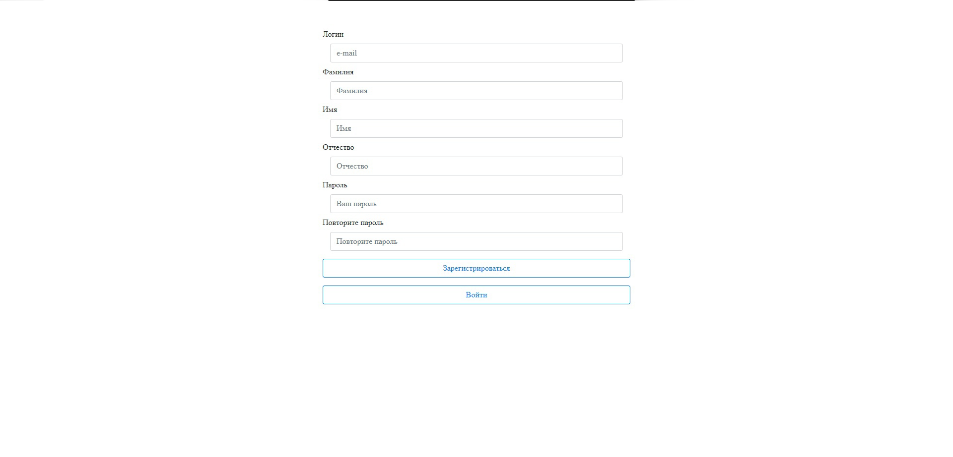
авторизация
Изначально предполагается создание аккаунта с помощью простой формы с указанием полного ФИО, электронной почты и двойного подтверждения пароля

Slide 7
Процесс подачи заявки
Сразу же после авторизации или регистрации пользователь попадает на окно подачи заявки на оформление кредитования

Slide 8
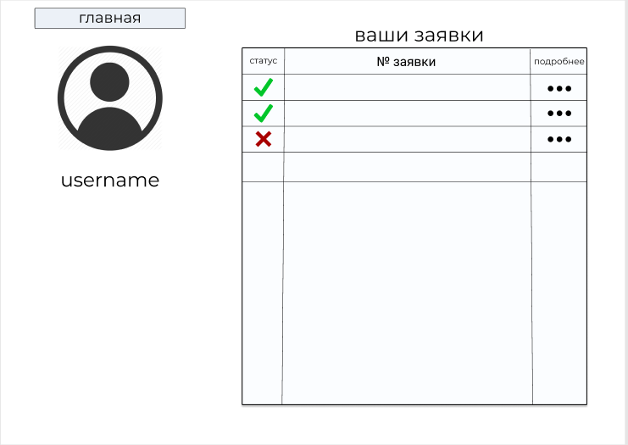
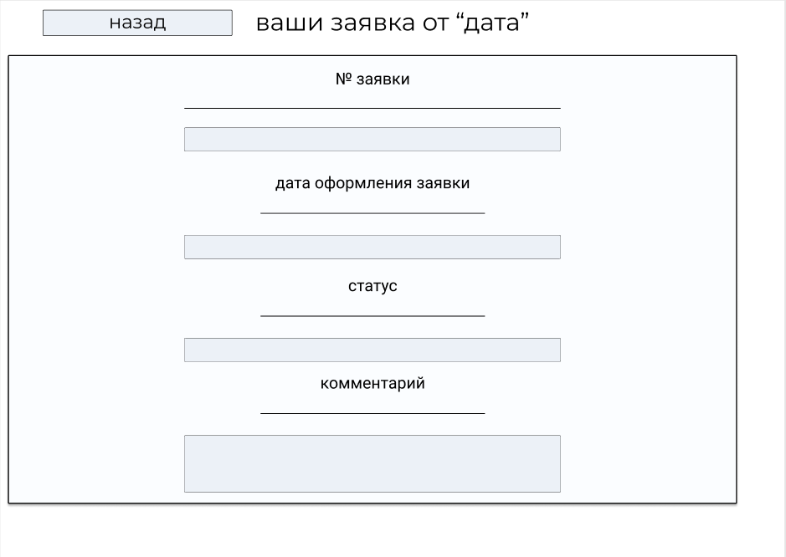
Личный кабинет
Когда пользователь полностью заполнит форму по заявке кредита, он может перейти в свой личный кабинет и там посмотреть все свои заявки, конечное решение и более подробный просмотр каждой из своих заявок.

Slide 9
заключение
За прошедшие 8 часов наша команда смогла реализовать систему ежемесячных выплат пользователя, систему авторизации, внешний вид системы авторизации, а также у нас получилось реализовать систему одобрения/отказа в кредите.

Slide 10


Специальные благодарности

Slide 11
конец
Команда «IT-club» закончила своё выступление

